Slide 1

Lucas Gabriel e Gabriel Piske
Folha de
VERIFICAÇÃO

Slide 2
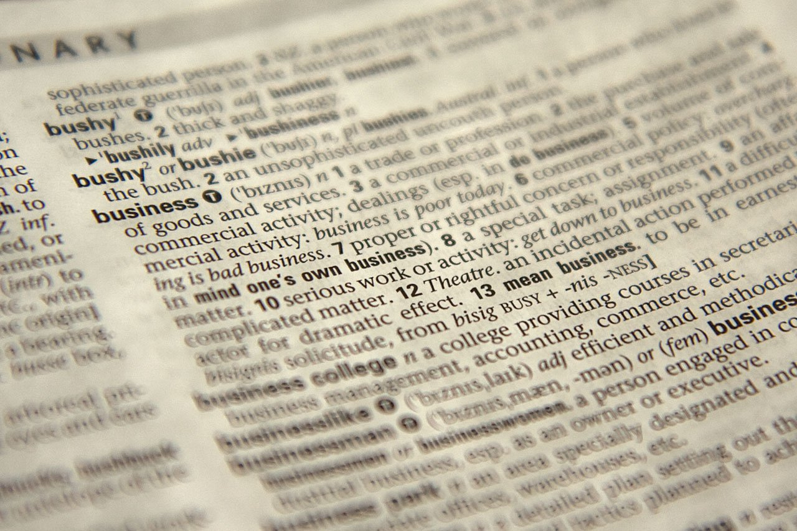
Definição
É uma formulário planejado para coletar dados, portanto, é uma ferramenta genérica que serve como primeiro passo no início da maioria dos controles de processo ou esforços para solução de problemas.

Slide 3

Aplicação
Em contextos como controle de qualidade, a folha de verificação é usada para registrar defeitos ou problemas, facilitando a identificação de padrões de falha e áreas que precisam de melhoria.

Slide 4
Exemplo de uso

Slide 5
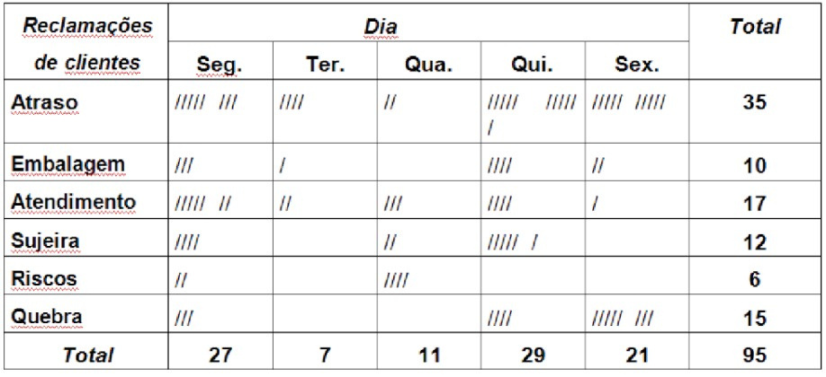
No caso a seguir a folha de verificação está servindo para o controle das reclamações de clientes em uma determinada loja. Apresentando de forma organizada o controle da quantidade de reclamações e seus respectivos tipos, juntamente com a data em que foi realizada.

Slide 7
Thanks
for watching!

